Slide 1



Bài 21: Thực hành
Quan sát sinh vật

Slide 2


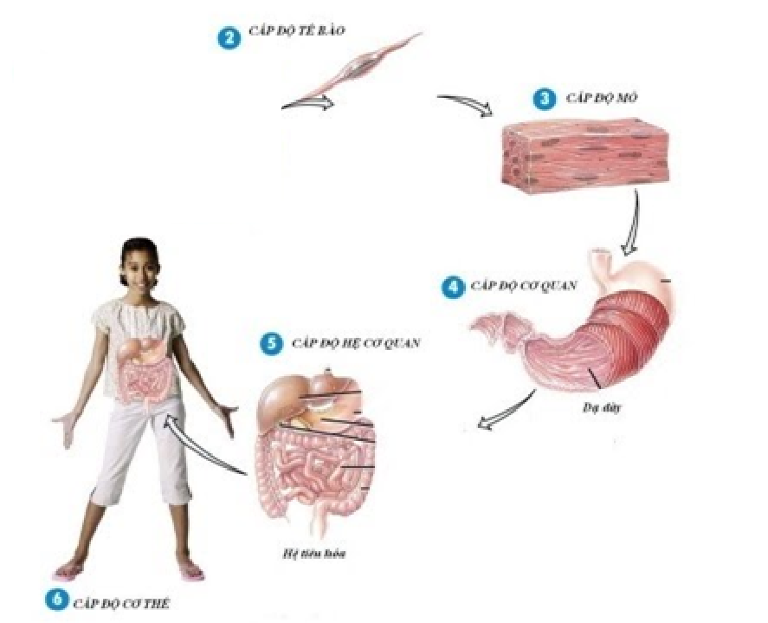
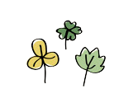

Slide 3
Cách làm tiêu bản và sử dụng kính hiển vi
Tiến hành quan sát
Quan sát cơ thể đơn bào
Quan sát các cơ quan cấu tạo cây xanh
Quan sát mô hình cấu tạo cơ thể người

Slide 4
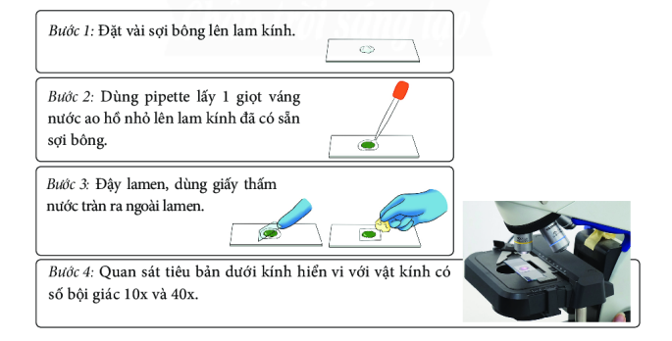
I. Cách làm tiêu bản
và sử dụng kính hiển vi

Slide 5
II. Tiến hành quan sát
1. Quan sát cơ thể đơn bào
Làm tiêu bản và quan sát dưới kính hiển vi

Slide 6
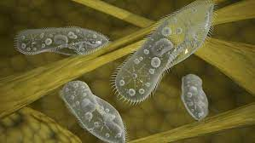
Tại sao trong các bước làm tiêu bản lại có bước đặt sợi bông lên lam kính?
Cách làm tiêu bản
Để hạn chế sự di chuyển của sinh vật, giúp dễ dàng quan sát hơn

Slide 7
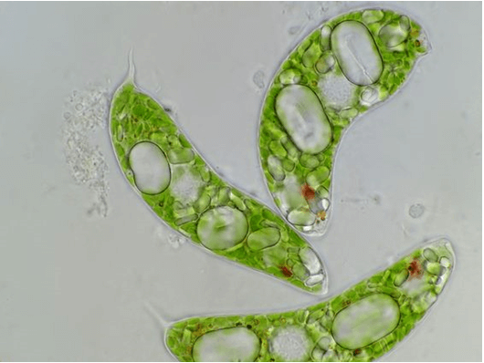
TRÙNG ROI
TRÙNG GIÀY

Slide 8
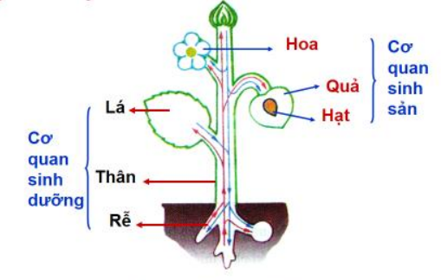
2. Quan sát các cơ quan cấu tạo cây xanh

Slide 9
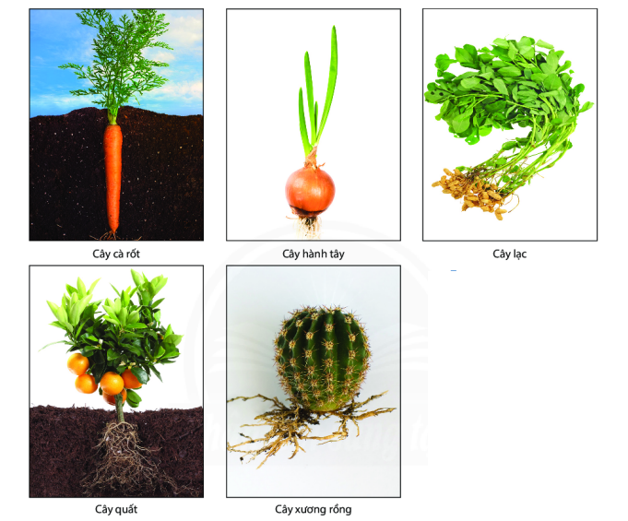
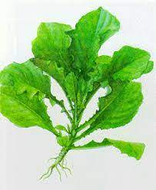
2. Quan sát các cơ quan cấu tạo cây xanh
Cây cải

Slide 10
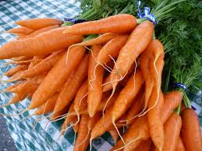
Quan sát các cơ quan cấu tạo của cây xanh
Theo em củ cà rốt là bộ phận nào của cây?
Rễ biến dạng: rễ củ, phát triển từ rễ cái, dự trự chất dinh dưỡng cho cây

Slide 11
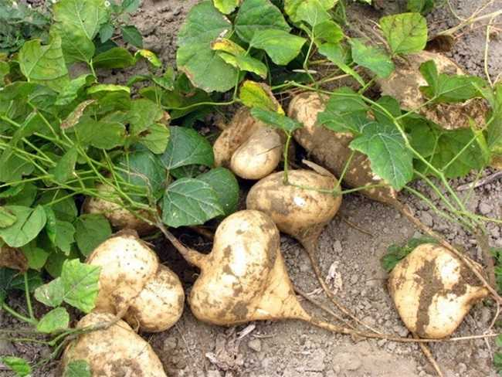
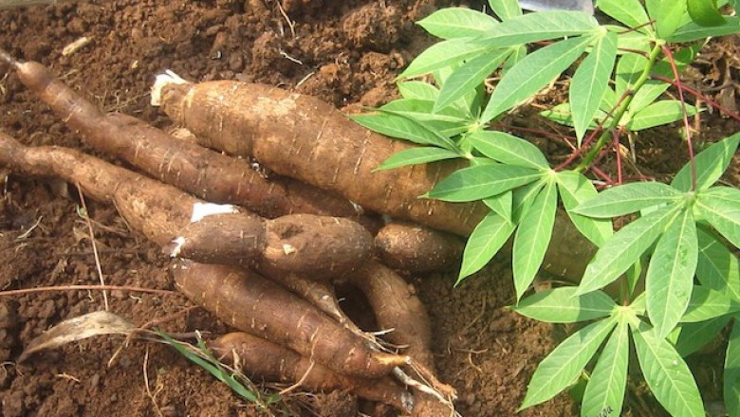
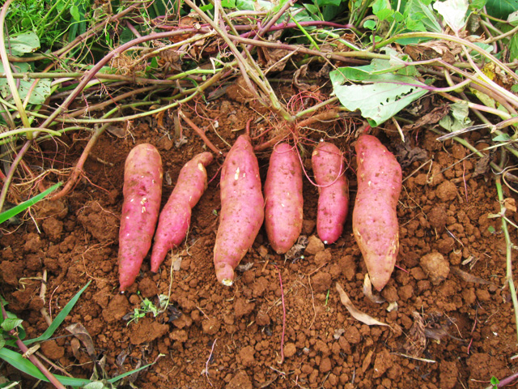
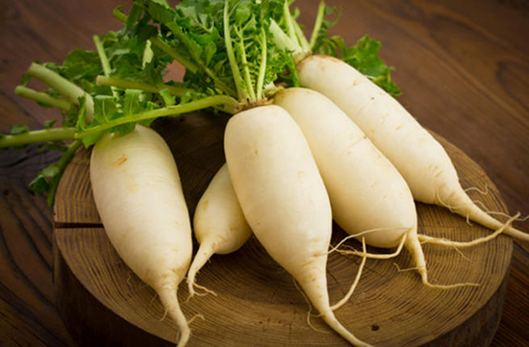
CÁC LOẠI RỄ BIẾN DẠNG
Củ đậu
Cây sắn ( khoai mì)
Khoai lang
Củ cải

Slide 12
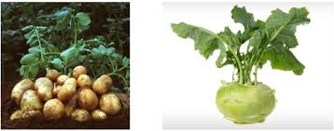
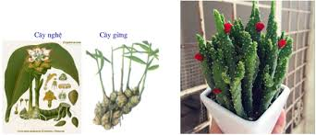
CÁC LOẠI THÂN BIẾN DẠNG

Slide 13
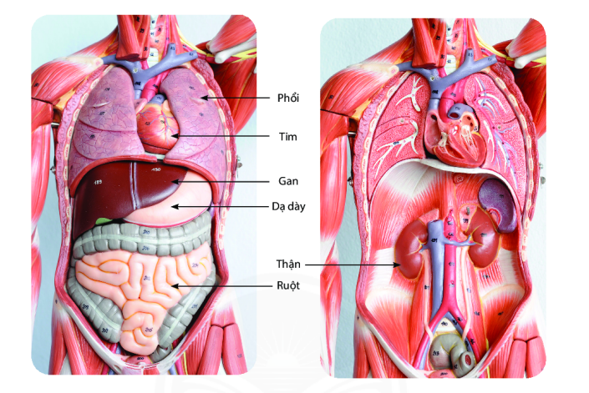
3. Quan sát mô hình cấu tạo cơ thể người
Các nhóm hãy tháo lắp mô hình cấu tạo cơ thể người (3 phút)

Slide 14
III. Vận dụng
Nhiệm vụ sau buổi học
Bước 1
Mỗi HS lựa chọn 1 sinh vật đơn bào, 1 sinh vật đa bào
Bước 2
Tìm hiểu thông tin và các sinh vật đó
Bước 3
Quay video giới thiệu về sinh vật đã lựa chọn dài không quá 3 phút.

